Slide 1
Erstsemester Informationen Barrierefrei studieren
Bitte bereits am Anfang des Semesters Beratungstermine nutzen!

Slide 2
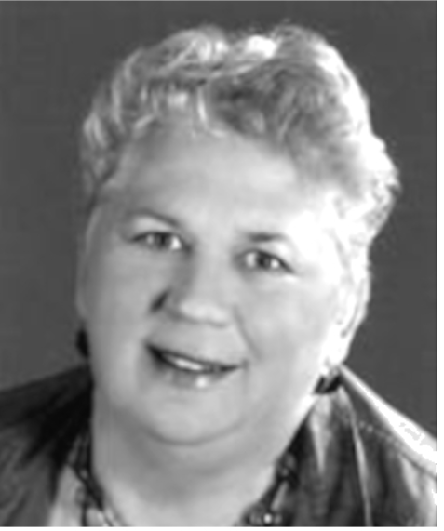
Vorstellung der Beauftragte für Studierende mit gesundheitlichen Beeinträchtigungen und chronischen Erkrankungen der Hochschule Emden/Leer
Seit 27.01.2021 der Hochschule Emden/Leer bestellt
Hoheitliche Aufgabe der Hochschule Emden/Leer als Ehrenamt
Karin Homp karin.homp@hs-emden-leer.de
Tel.: 0171 8661 980
Offen Sprechzeiten: Montags von 10 -13 Uhr
Persönliche oder telefonische Vereinbarung für Termine

Slide 3
Flyer für Erstsemestertaschen + Beratung

Slide 4
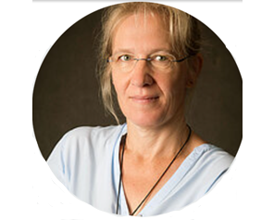
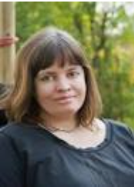
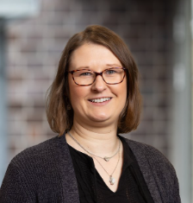
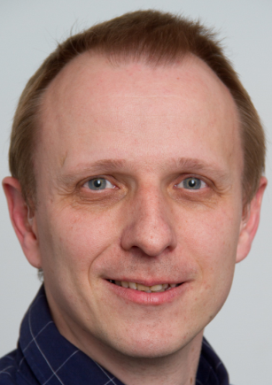
Weitere Unterstützungsangebote an der Hochschule
Psychosoziale Beratung des Studierendenwerks Oldenburg
Sonja Saathoff
Behindertenberatung des Studierendenwerks Oldenburg
Wiebke Hendeß
Zentrale Studienberatung der
Hochschule Emden/Leer
Claudia Herm
und Team
Schwerbehindertenvertretung der Hochschule Emden/Leer (Mitarbeiter*innen und Professor*innen)
Ansprechperson FB Technik
Stefan Prescher
Ansprechperson FB Soziale Arbeit und Gesundheit
Jimena Gil
jimena.mejia@hs-emden-leer.de
Ansprechperson FB Wirtschaft und Business Campus Leer
Peer Bartels

Slide 5
First Year Student Information Studying without Barriers
Please get your consulting appointment in the beginning of the semester!

Slide 6
Introduction of the officer for disability counceling for students
Since 27.01.2021 for the Hochschule Emden/Leer appointed honorary in the sovereign task
Karin Homp karin.homp@hs-emden-leer.de
Phone: 0171 8661 980
Office hours: Mondays von 10 -13 h
Please make an appointment for counceling!

Slide 7
Flyer for first year studentbags + Counceling

Slide 8
Further support consultants of the Hochschule Emden/Leer
Psychosociale counceling from the Studierendenwerk Oldenburg
Sonja Saathoff
Disability counceling service of Studierendenwerk Oldenburg
Wiebke Hendeß
Zentral student counceling of the
Hochschule Emden/Leer
Claudia Herm
und Team
Representative for disabled persons at HS E/L ( Employees + Professors)
Department for Technik
Stefan Prescher
Representative for disabled students for the department of Social Work + Health
Jimena Gil
Representative for disabled students for the department of Economics + Business Campus Leer
Peer Bartels

